Slide 1
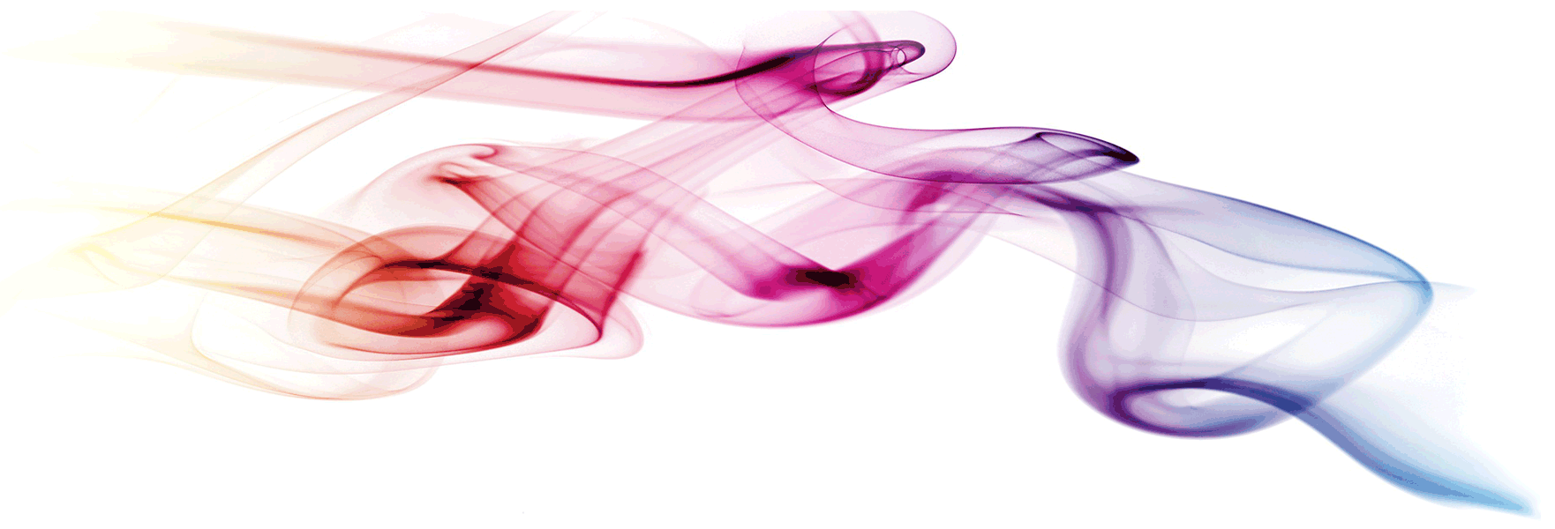
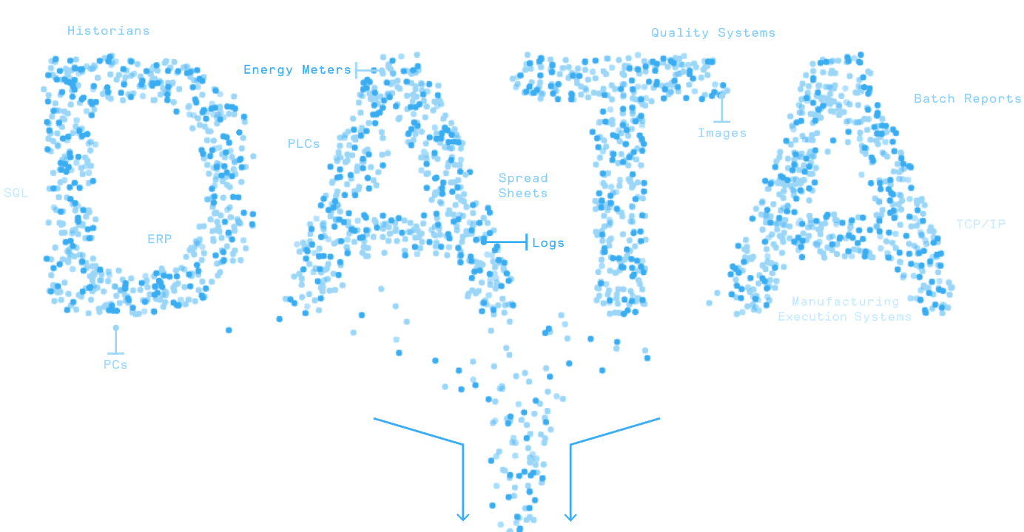
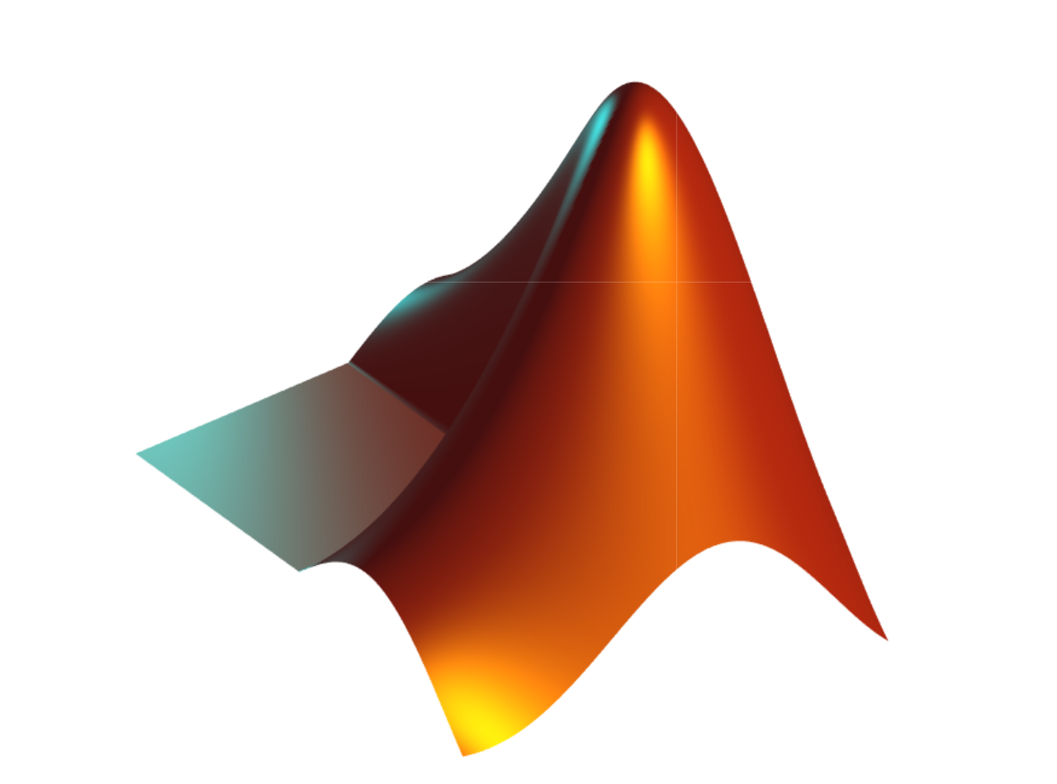

MATLAB 基础实验手册
第七章 输入与输出
Dr Leo Chen
leo.chen@ieee.org
1

Slide 2
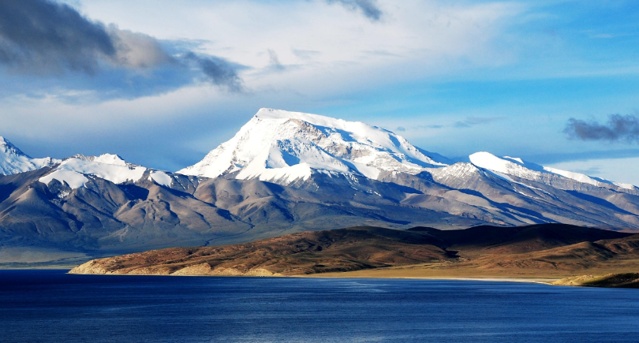

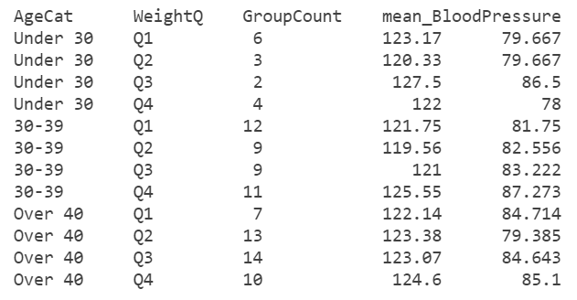

各类数据类型
图像
信号
文本
数值型

Slide 3
7. 1 实验
目标：读取电子表格
内容：某健康体检的血压数据保存在文件 bloodpressure.xls 中，请将该血压数据读入 MATLAB。 在 MATLAB 外打开该文件并查看数据。
% input the booldpressure data from a excel file
bpress = readtable("bloodpressure.xls")
% Open the file outside MATLAB for comparison
winopen bloodpressure.xls

Slide 4
7. 2 实验
目标：读取文本文件
内容：
同一体检的身高、体重数据保存在文本文件 weightheight_q.txt 中，请读取该文件。 在 MATLAB 外打开并查看数据。
% Input the weight and height data from a text file
wheightQ = readtable("weightheight_q.txt")
% Open the file in the editor for comparison
edit weightheight_q.txt

Slide 5
7. 3 实验
目标：读取 CSV 文件
内容：
体检的部分数据保存在 bodymeasures.csv 文件中，请读取该文件。
% Read data from a csv file
body = readtable("bodymeasures.csv")

Slide 6
7. 4 实验
目标：读取 SAS XPORT 文件
内容：
体检的部分数据保存在 .xpt（XPORT）文件中，请读取该文件。
% Read
demog = xptread("demographics.xpt")

Slide 7
7. 5 实验
目标：将数据输出为 MAT 文件
内容：
把以上 4 个实验读入的数据整体保存到一个 .mat 文件； 重新读取该 .mat 文件，检查四项数据是否都能正确读入。
save("fourtables.mat","body","bpress","demog","wheightQ");
clear
load('fourtables.mat')

Slide 8
7. 6 实验
目标：读取图像并输出处理后的图像
内容：
1. 读取山峰图像 peak.jpg；
2. 将图像放大 2 倍；
3. 保存并输出放大后的图像。
I=imread('peak.jpg');
figure;
imshow(I);
J=imresize(I,2,'nearest');
figure;
imshow(J);
title('Enlarged image');
imwrite (J, 'LargerImg.jpg')

